Slide 1

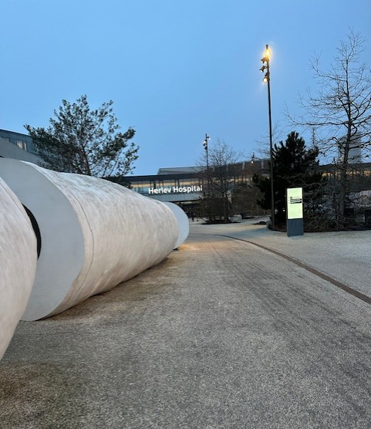
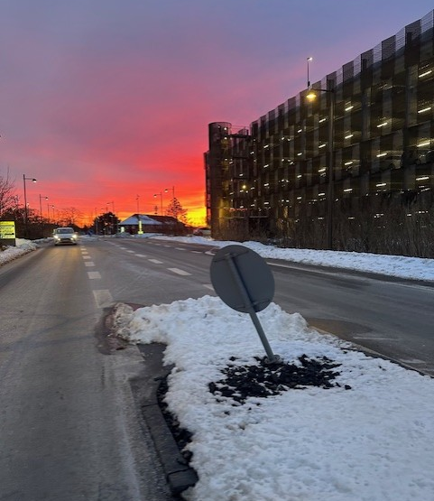
Notes:
Vi starter med en patient case: Det er tidlig mandag morgen på Herlev hospital. Der er meldt en ambulance. En stor dreng har selv ringet, han har hjertebanken, synsforstyrrelser, opkastning og føleforstyrrelser i hø. Arm.
“Hvad tænker I?”

Slide 2
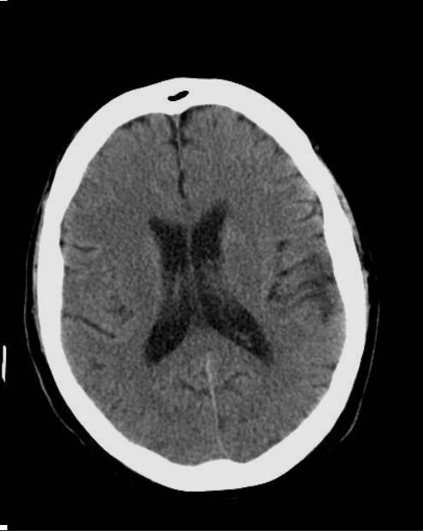
Notes:
Ja, det tænkte vi også og kort efter ankomst sender vi ham direkte i scanneren
Scanningen er blank. Hvad skyldes symptomerne så? Ïngen feber, normal CRP, intet sygdomsforløb forud for indlæggelsen. Negativ for både alkohol og rusmidler.
Han fortæller at han har været til fest om natten, ikke drukket alkohol, men brugt nikotin puder og vape som han plejer.

Slide 3
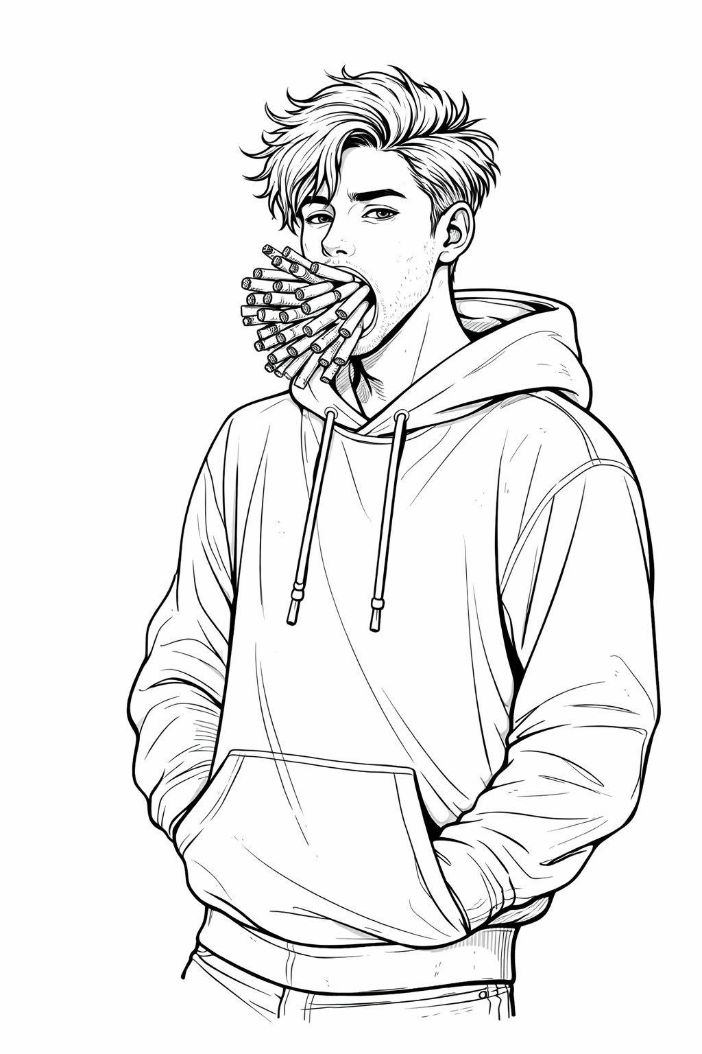
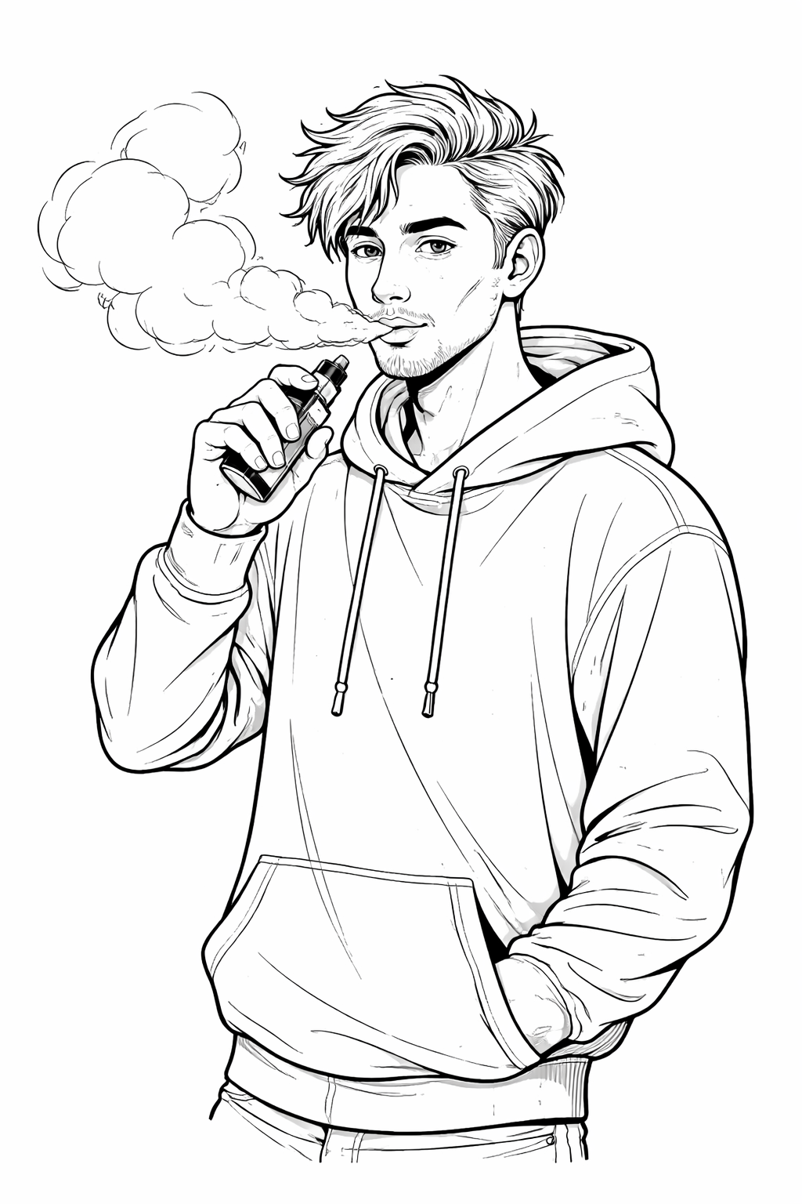
Magnus
Notes:
Magnus er forgiftet af nikotin.
Hans vape indeholder 20 mg nikotin pr ml, han har i løbet af aftenen tømt den. Der er 4 ml i. CHAT GPT har hjulpet mig med at illustrere hvordan det ser ud hvis det var Cigaretter? Det er nikotin svarende til 60-80 alm. Cigaretter.
- INGEN ville kunne nå at ryge så mange cigaretter på en enkelt fest, men 400 + sug der smager af slik går hurtigt

Slide 4
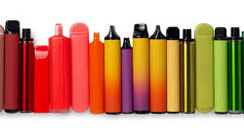
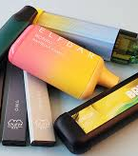

Det smager af slik
Puff bars
Vapes
E-cigaret
Notes:
I havde måske allerede regnet udfaldet af casen ud, for oplægget til denne talk siger at det skal handle om puff bars. Kært barn har mange navne, og her er et lille udpluk. De kommer i alverdens smage, flotte farver, udformninger.
- Jeg har cirka 35-40 minutter, og så håber jeg vi måske kan nå et par spørgsmål til sidst

Slide 5
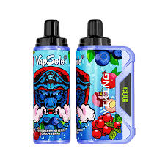
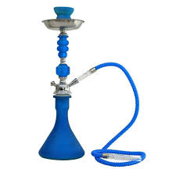
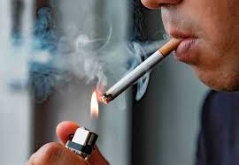

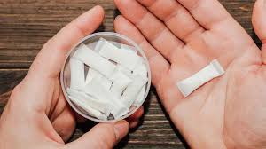
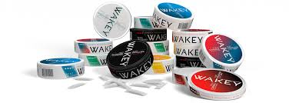
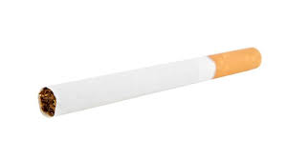
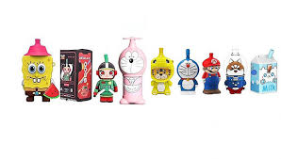
Paradigme skift
2000
2026
Notes:
“Vi troede faktisk, vi var ved at vinde kampen mod nikotin.
Men så kom de nye produkter.”
Et tydeligt paradigmeskifte, startede i DK 2000, hvor traditionel tobaksrygning begyndte at falde, alt i mens forbruget af e-cigaretter (vapes), især engangs-vapes (puff bars), stiger markant blandt unge og unge voksne. Selvom rygning af cigaretter er på retur, ser myndighederne en bekymrende tendens, hvor nikotinafhængigheden flytter fra tobaks holdige produkter, til elektroniske aggregater og nikotin puder. På mange måder henvender det sig til den unge målgruppe, i form, farver, og smage.

Slide 6

Unge (15 – 29 år) stigning i tobaks- /nikotinbrug
I 2020
Anvendte 26% et eller flere tobaks eller nikotinprodukter
I 2025 35% anvendte mindst ét tobaks- eller nikotinprodukt​
§RØG – En undersøgelse af tobak, adfærd og regler. Jarlstrup et. al. Statens Institut for Folkesundhed, Syddansk Universitet 2025
Notes:
Det er faktisk et ret markant skifte – fra 26% til 35% på bare fem år.

Slide 7
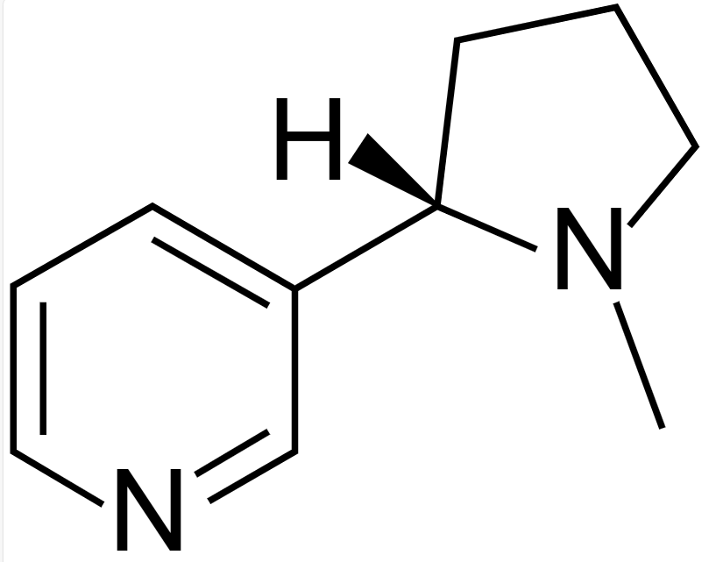
Nikotin
Notes:
Lidt baggrundsviden: Nikotin er et alkaloid, som findes i familien af natskyggeplanter, i tobak og i mindre mængder i tomater, kartofler, auberginer og grøn peber. Desuden finder man også nikotin-alkaloider i cocaplantens blade.Det er et stærkt afhængighedsskabende stof, der naturligt dannes i tobaksplanter som et forsvar mod insekter.
På os mennesker Dopamin-frigivelse: Nikotin stimulerer hjernens belønningssystem, hvilket fører til en hurtig frigivelse af dopamin. Dette skaber kortvarige følelser af nydelse, tilfredshed og let eufori.
Øget fokus og koncentration: I det korte løb kan nikotin forbedre opmærksomhed, arbejdshukommelse og finmotorik.
Kortsigtet stressdæmpning: Mange oplever en følelse af afslapning, men dette er ofte blot lindring af de abstinenser (uro, rastløshed), som det forrige nikotinindtag forårsagede.
Afhængighed: Hjernen vænner sig hurtigt til det kunstige dopamin-boost. Når nikotinniveauet falder, opstår abstinenser som irritation, tristhed og koncentrationsbesvær, hvilket skaber en "cirkel", hvor man har brug for mere nikotin for at føle sig norma

Slide 8
Når brugen går fra :
☺
Velvære
lyst
Fest & Hygge
Sociale sammenhænge
Notes:
Når brugen af nokotin går fra at være forbundet med hygge, lyst, venner, fest og generelt sociale aktiviteter

Slide 9
Til :
☹
Dulmer abstinenser
At være nødt til
Bruges alene
Hver dag
Notes:
At det bruges alene, for at dulme, dagligt, og ikke længere nødvendigvis socialt, er afhængigheden i gang, og tydelig

Slide 10
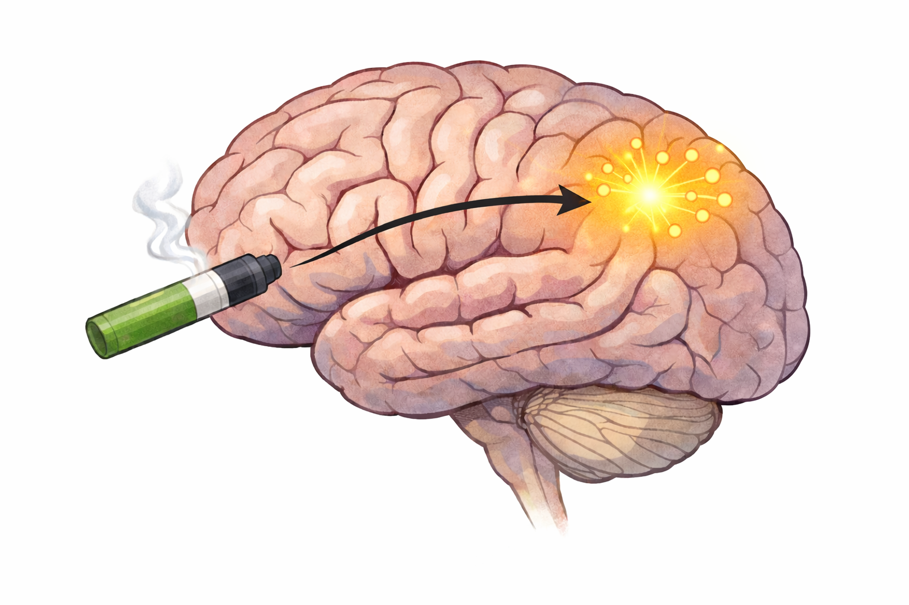
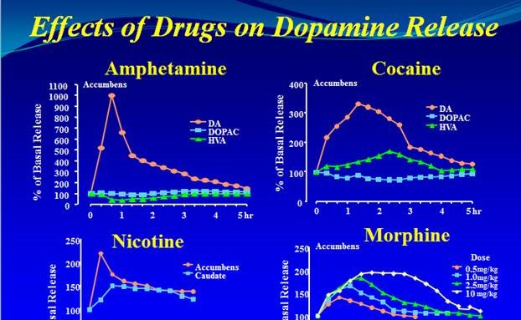
Notes:
Samme dopamin frigivelse ved nikotin, som ved amfetamin og kokain. Tankevækkende ikke?

Slide 11
Nikotinens fysiske afhængighed
Koncentrationsbesvær
Uro, både indre og rastløshed
Vrede og irritation
”Ked af det hed”
Søvnforstyrrelser
Angst lignende sympromer
Notes:
Som giver sig til udtryk når man ikke bruger nikotinen er: Ud over nikotin cravingen, som er en stærk trang til at bruge produketet. Mange oplever også træthed, hovedpine, forstoppelse, sår i munden og generel utilpashed

Slide 12
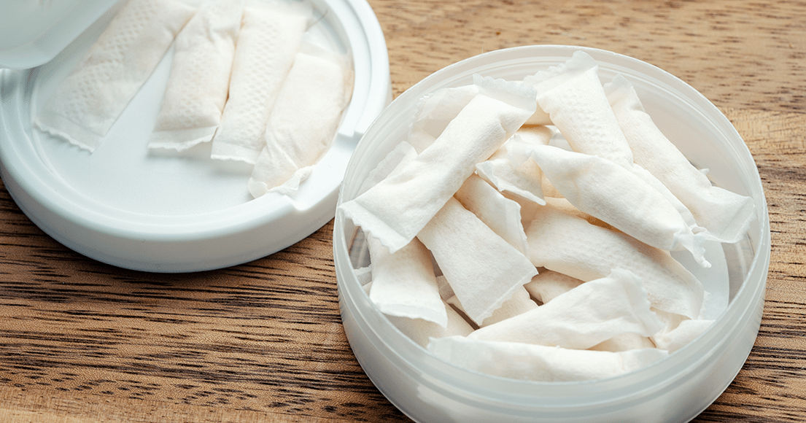
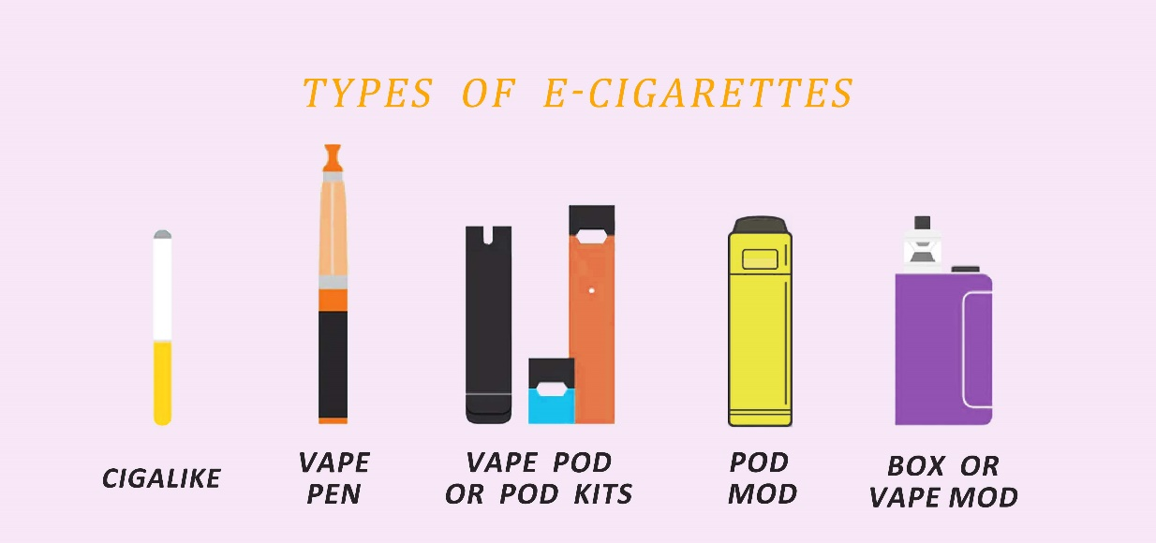
De ”Nye” i klassen
Notes:
Nikotin poser, populært SNUS. Indeholder ikke tobak, men frigiver nikotin når de placers I mundhulen. Findes med et utal af smage, mest populære er klassiske smage vi kender fra tyggegummi “Cool mint” Spear mint.
E-cigaretter, Vapes, Puff-bars. Indeholder heller ikke tobak, men væske der opvarmes, og omdannes til damp der indåndes. Findes I smage som vandmelon, bubblegum, jordbær, bær, cola, you name it. (Alle de søde smage er ULOVLIGE I DK. Kun tobak og mentol smage er lovlige)
Så dem I møder I by billedet hvor der pludselig dufter kraftigt af vanilje, er altså ikke lovlige
Indholdet af nikotin I disse nye produkter er meget højere end I cigaretter

Slide 13
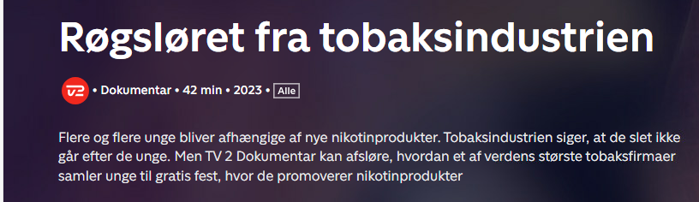
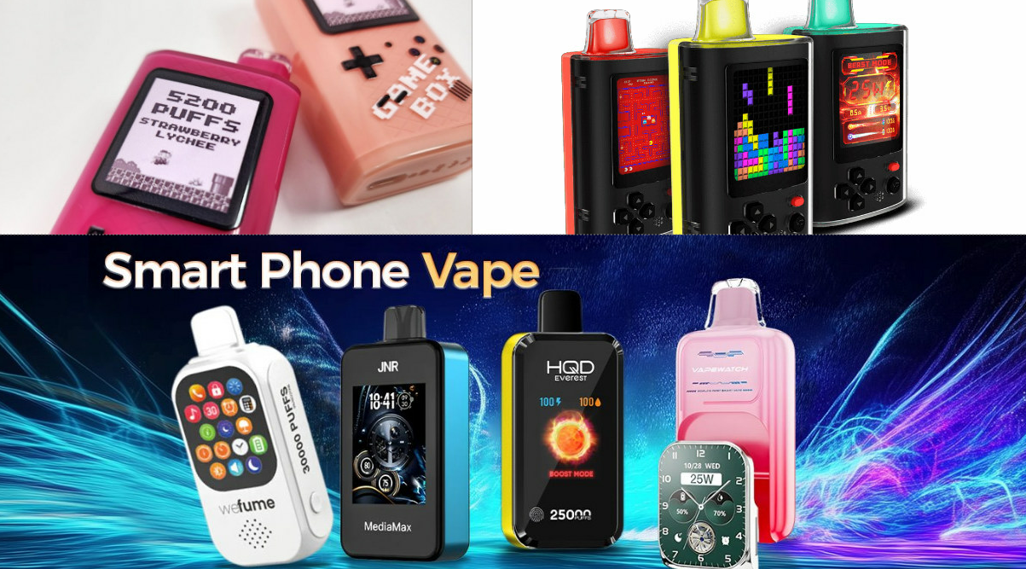
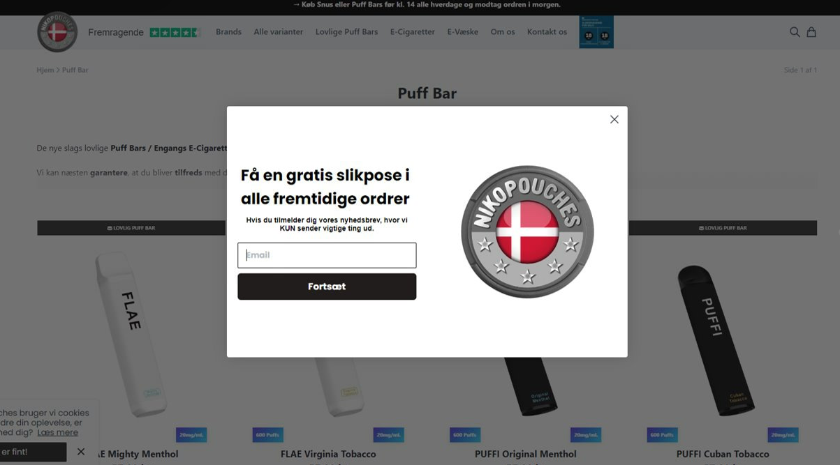
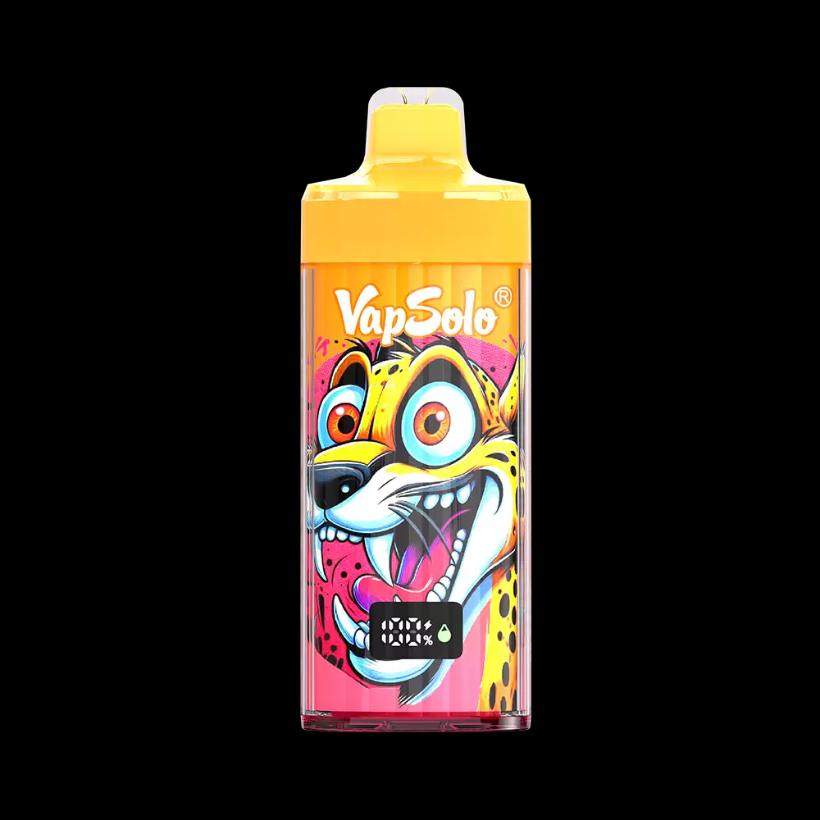
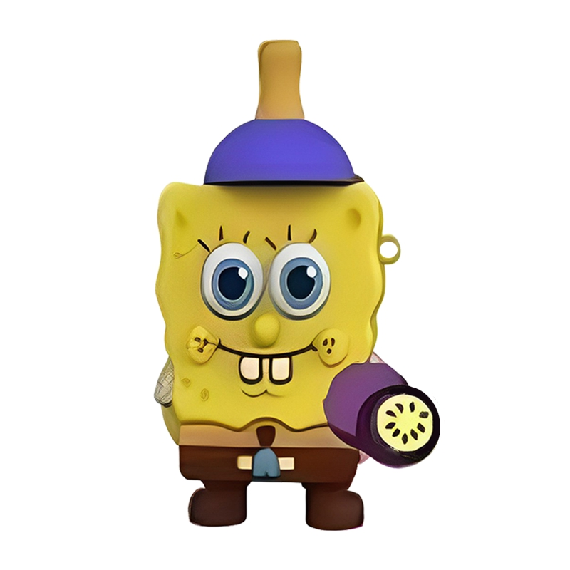
Hvad sker der?
Notes:
Tobaksindustrien har hele tiden hævdet at de ikke målrettet går efter de unge forbrugere. I kan selv vurdere ud fra disse billeder (Som er et lille udpluk). Eller se dokumentaren fra tv2 hvor de afdækker store tobaks firmaer er inviterer til fester, promoverer nikotin produkter, lige præcis til de unge mennesker.
“Problemet er ikke at unge vil være afhængige af nikotin.
Problemet er at produkterne er designet til at gøre dem afhængige.”

Slide 14
Afhængighed
“Problemet er ikke at unge vil være afhængige af nikotin.
Problemet er at produkterne er designet til at gøre dem afhængige.”
Notes:
Smager godt, er let tilgængelige. Ikke som med cigaretter hvor man skal gå udenfor, en nikotin pude kan godt sniges under læben i matematik timen.

Slide 15
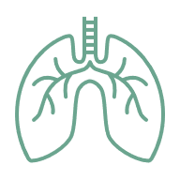
Men hvordan påvirker det lungerne?
Notes:
Det sidder i selvfølgelig med i jeres daglige arbejde, så her kommer lidt til jer. OG jeg er jo ikke lunge sygeplejerske, så hvis noget lyder HELT vanvittigt for jer, så stik lige en pote op og ret mig. ☺ Måske mit oplæg bliver lidt forsimplet ift. At lungerne er jeres spids kompetence, men jeg har virkelig måttet læse op, og forstå.

Slide 16
Hvordan påvirker vapes lungerne?
1. Rengøringssystemet i lungerne bliver sat ud af spil
2. Lungerne går i alarmberedskab
3. De små luftblærer kan også blive påvirket
Notes:
Man kan groft sagt sige, at det sker på tre måder.
dampene, areosolerne fra puff baren kan gøre cilierne langsommere og dårligere til deres arbejde. Hvilket medfører mere slim, hyppigere infektioner, mere hoste
2) Når man inhalerer dampene reagerer immunforsvaret i lungerne. Immunceller tænker"Hvad er det her for noget mærkeligt stads?"
De aktiveres og skaber inflammation og oxidativt stress, som over tid kan irritere og skade vævet.
3) Nogle stoffer i vapevæsken kan ende helt ude i alveolerne.
Her kan man i nogle tilfælde finde makrofager fyldt med fedtstoffer – såkaldte lipid-ladede makrofager.
I sjældne men alvorlige tilfælde kan det føre til EVALI, som er en akut inflammatorisk lungeskade.

Slide 17

Til de gode nyheder
§RØG – En undersøgelse af tobak, adfærd og regler. Jarlstrup et. al. Statens Institut for Folkesundhed, Syddansk Universitet 2024, viser at:
6-7 ud af 10 har overvejet at stoppe med ”snus” eller cigaretter indenfor den seneste måned
Knap ½ af de 15-17 årige har overvejet at stoppe med at vape

Slide 18
3 ting jeg håber I får med fra idag
1. Vapes indeholder ofte meget nikotin
– nogle gange svarende til mange cigaretter.
2. Vape-aerosol påvirker lungerne
– både luftveje, immunrespons og alveoler.
3. Spørg unge om vape
– det er blevet en vigtig del af anamnesen.
Notes:
Tak for i dag ☺

